Slide 1
METODE NUMERIK

Slide 2
PENYELESAIAN SISTEM PERSAMAAN LINIER DENGAN METODE ELIMINASI GAUSS

Slide 3

TUJUAN PEMBELAJARAN
Mampu menentukan Penyelesaian Sistem Persamaan Linier dengan Eliminasi Gauss

Slide 4
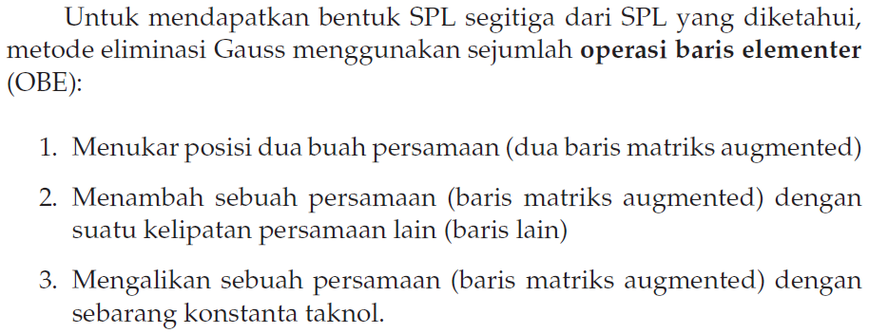
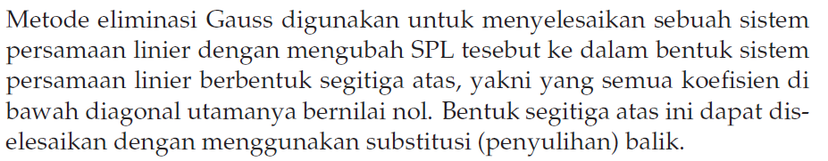
METODE ELIMINASI GAUSS

Slide 5
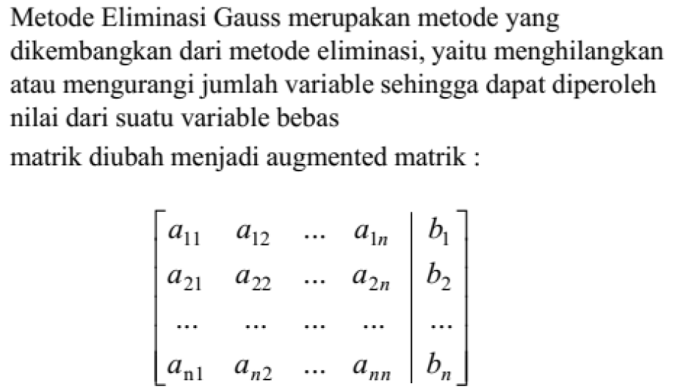
METODE ELIMINASI GAUSS

Slide 6
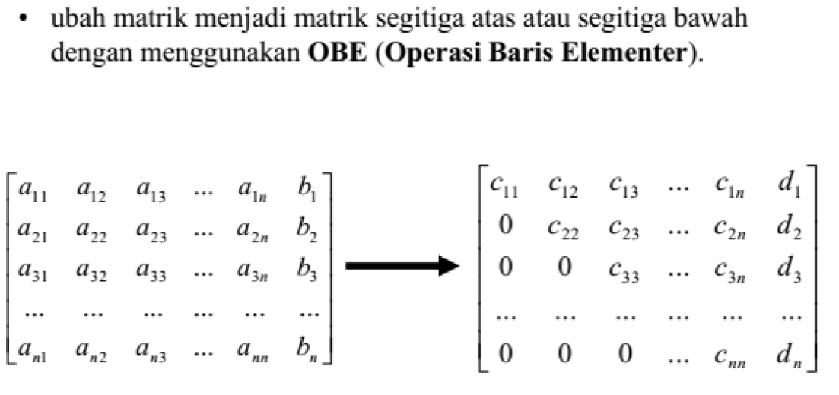
SOLUSI SPL METODE ELIMINASI GAUSS

Slide 7
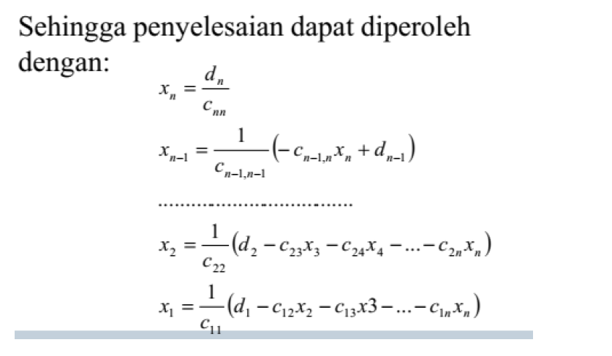

Slide 8
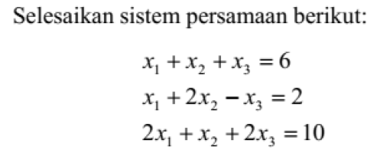
CONTOH SOAL

Slide 9
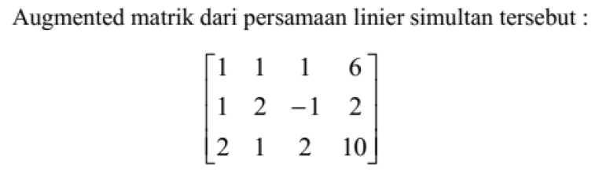
PENYELESAIAN

Slide 10
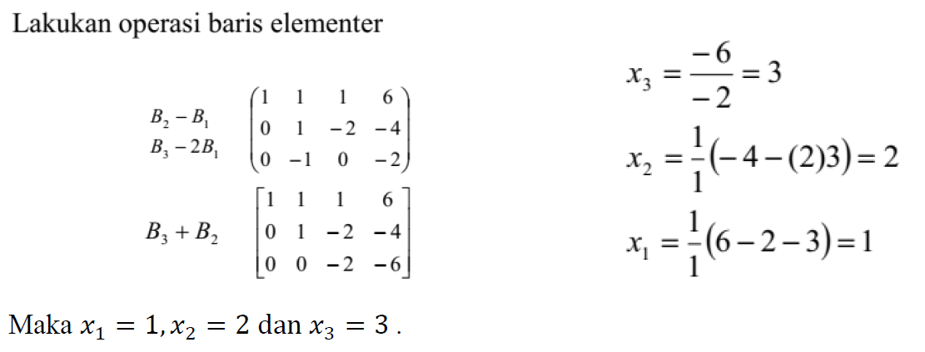
PENYELESAIAN

Slide 11
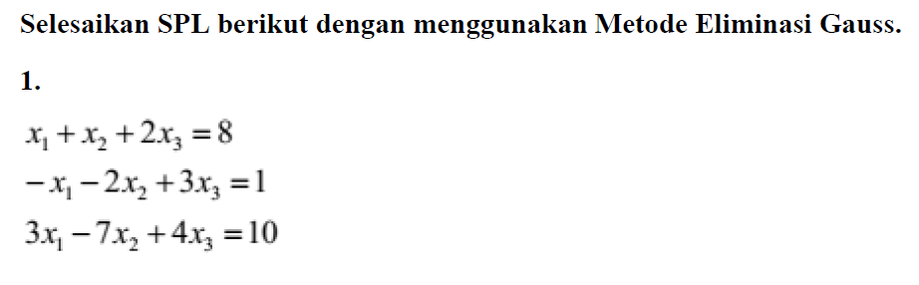
LATIHAN SOAL

